Slide 1
데이터 시각화 (2024)
데이터과학부 정진명
(jmjung@suwon.ac.kr, 글로벌경상관 918호)

Slide 2
5 주차

Slide 3
Contents
bar (Cont’d)
pie
histogram
boxplot

Slide 4
bar

Slide 5
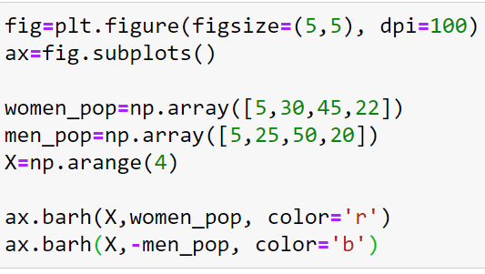
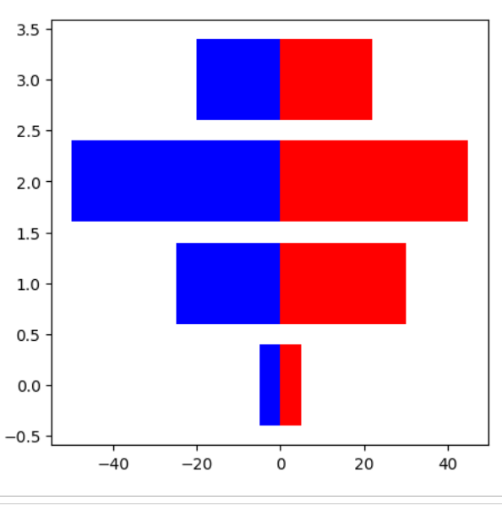
양방향 막대차트 그리기
대전, 대구, 서울, 부산

Slide 6
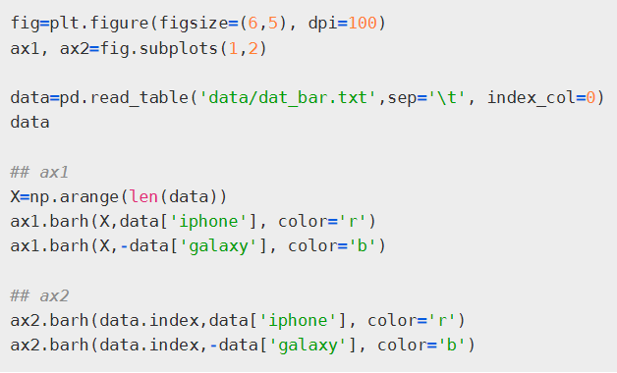
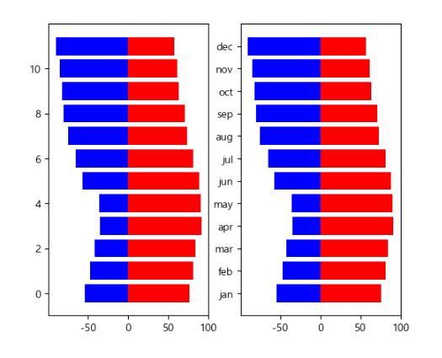
양방향 막대차트 그리기
dat_bar.txt를 읽어서 아래와 같이 양방향 막대를 그리시오

Slide 7
pie

Slide 8
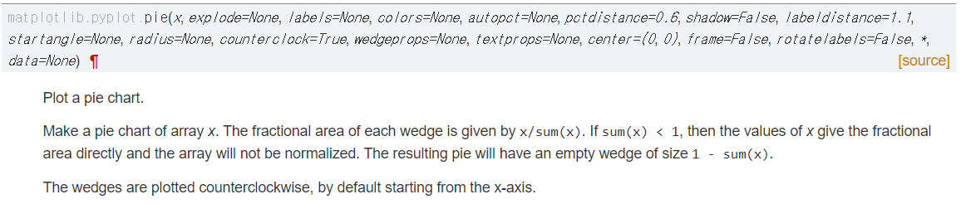
원형 차트 (pie)
pie chart
수량의 상대적인 중요성을 비교할 때 주로 사용

Slide 9
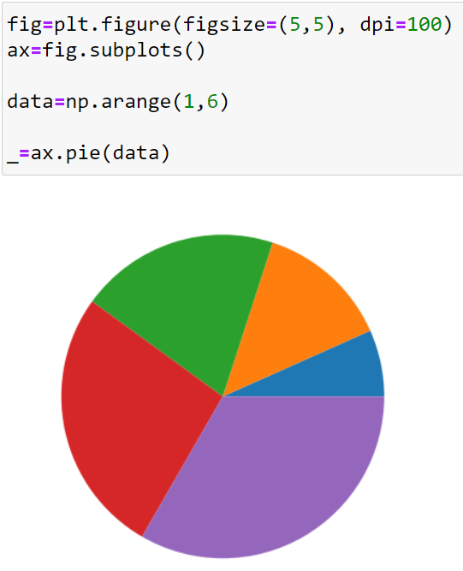
원형 차트 (pie)
첫번째 data가
plot되는 시작점
값들이 전체 합이 1 이상인 경우: -→ 합이 1이 되도록 normalization을 수행 후 pie plot을 그림

Slide 10
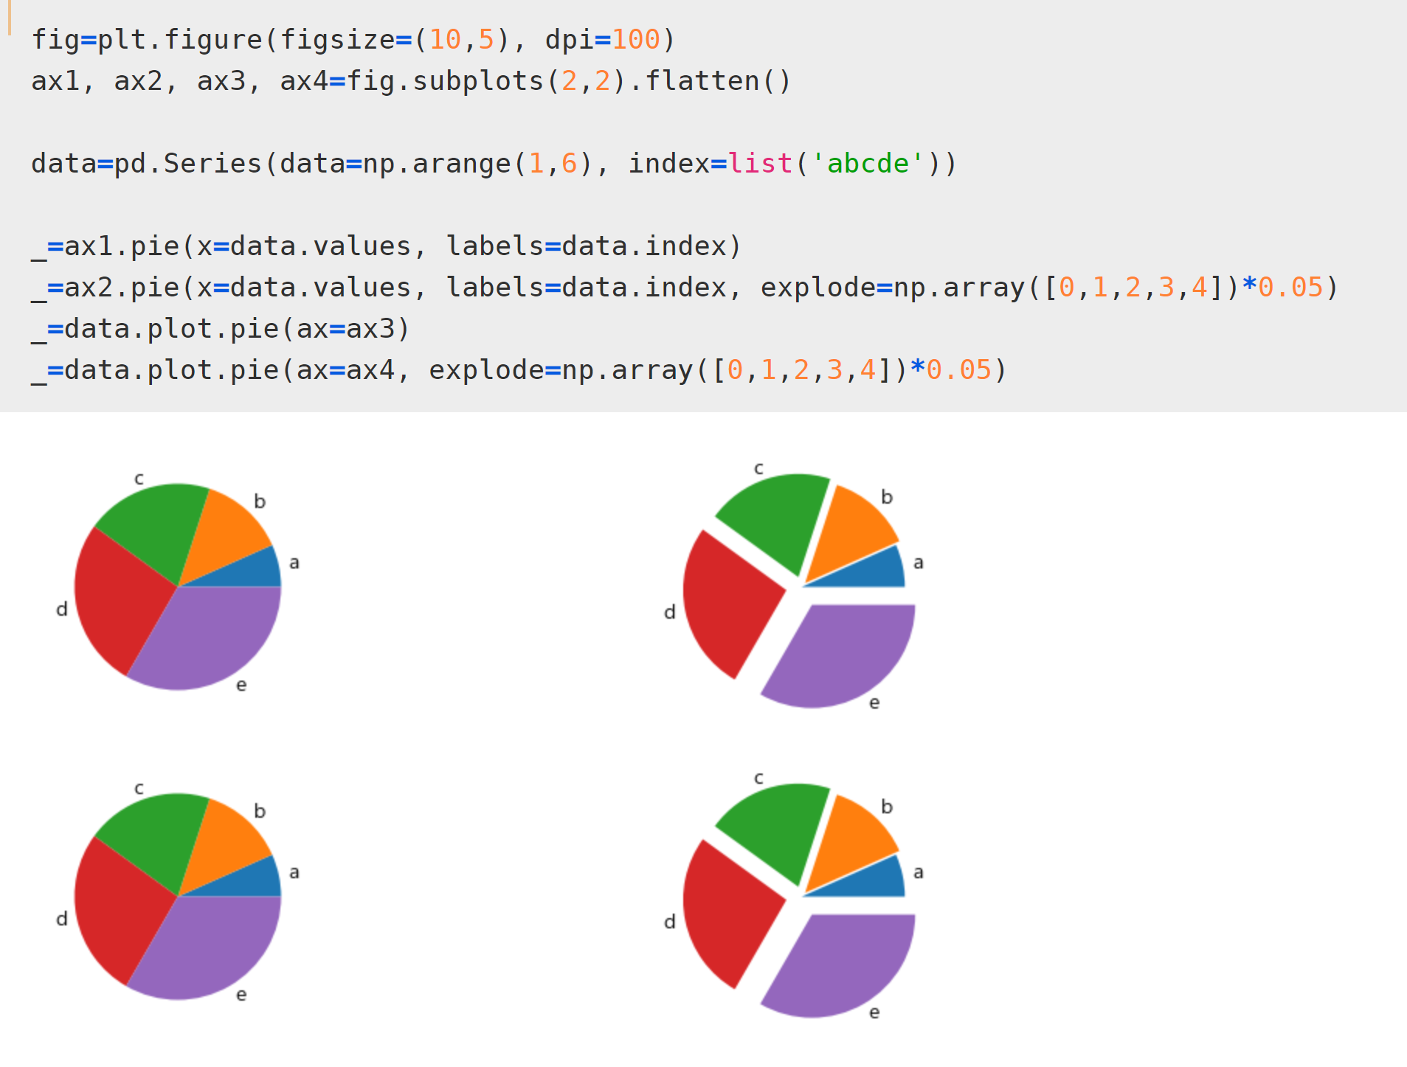
원형 차트 (pie) with labels, explode

Slide 11
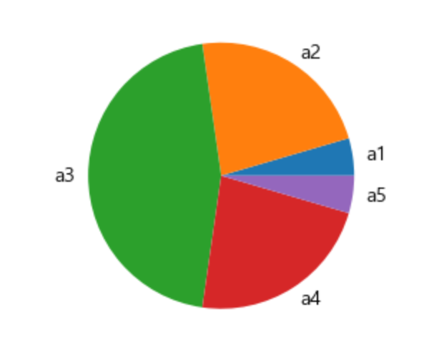
실습 1
Data를 직접 입력하여, 아래와 같은 pie 그래프를 그리시오
1. 색깔은 제공되는 색깔 사용
2. 비율 ➔ 파랑:주황:초록:빨강:보라=1:5:10:5:1

Slide 12
histogram

Slide 13
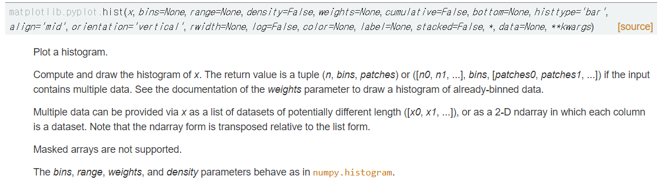
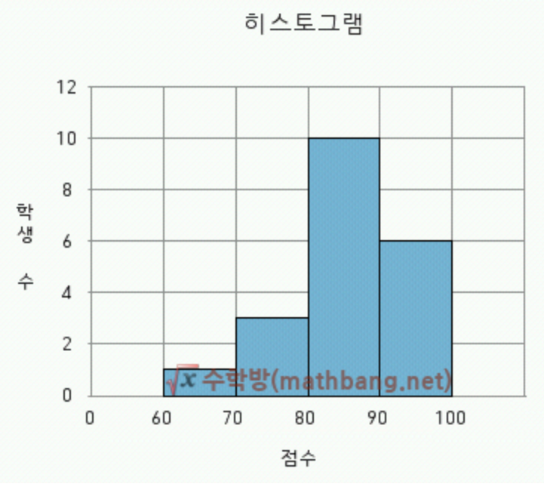
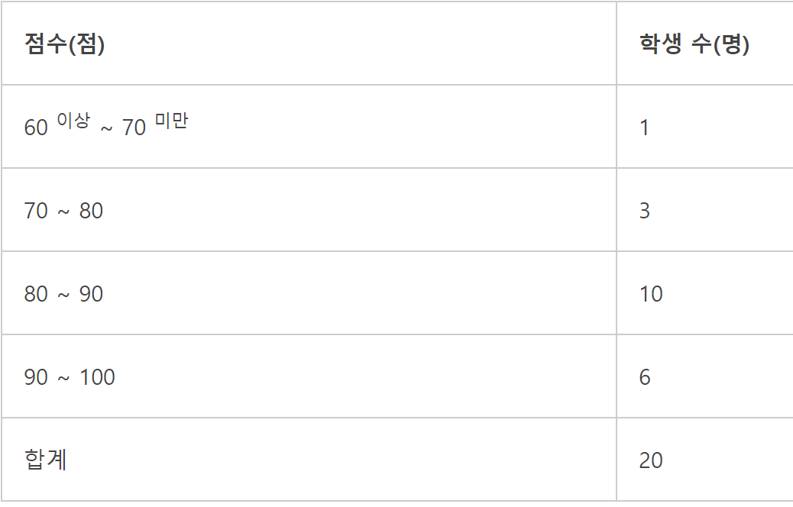
히스토그램 (hist)
도수분포표
histogram: 도수분포표를 그래프로 나타낸 것, 분포 확인 시 주로 사용

Slide 14
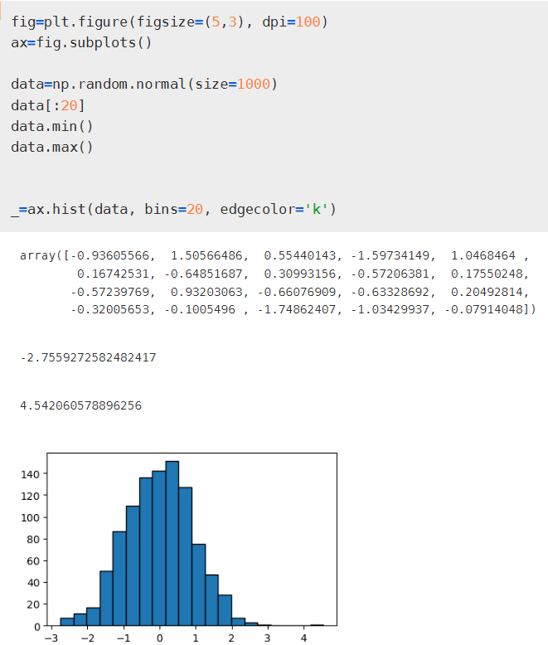
히스토그램 (hist)
주어진 data의 최소값, 최대값 사이를
bin수 만큼 균등하게 나눈다.

Slide 15
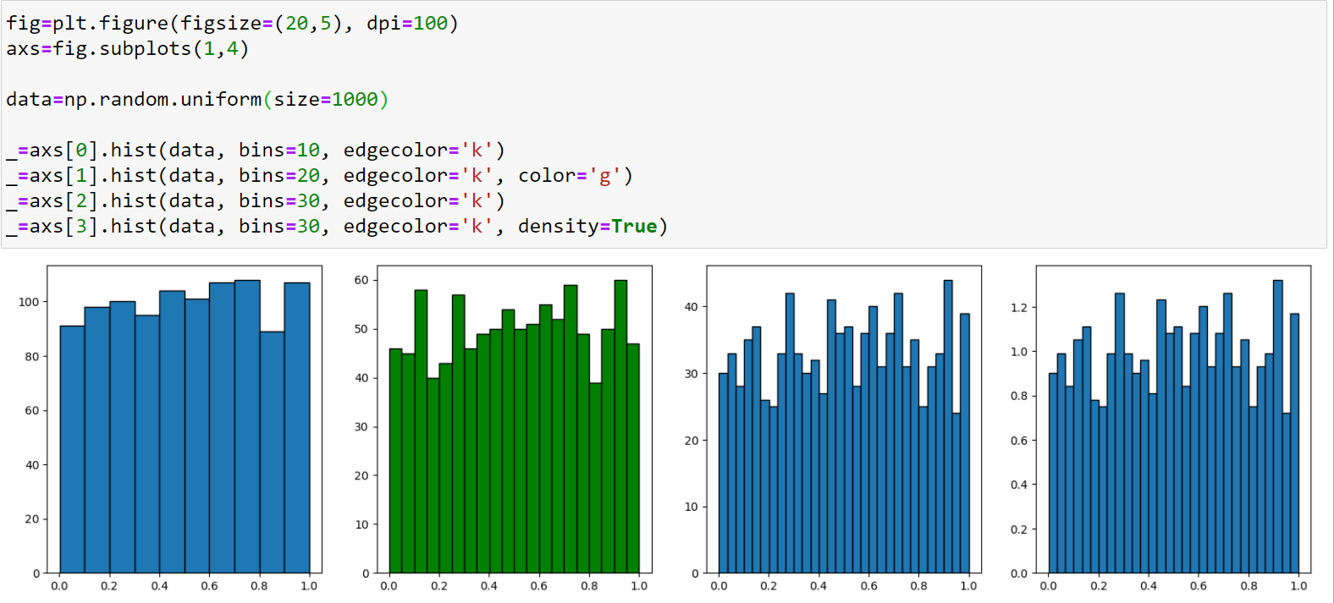
히스토그램 (hist)

Slide 16
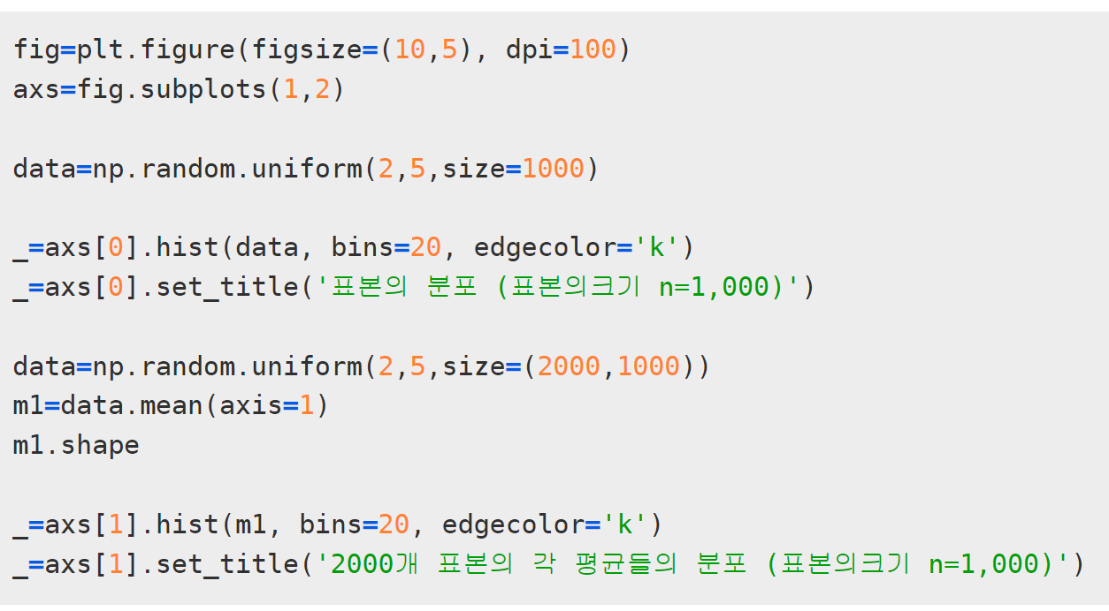
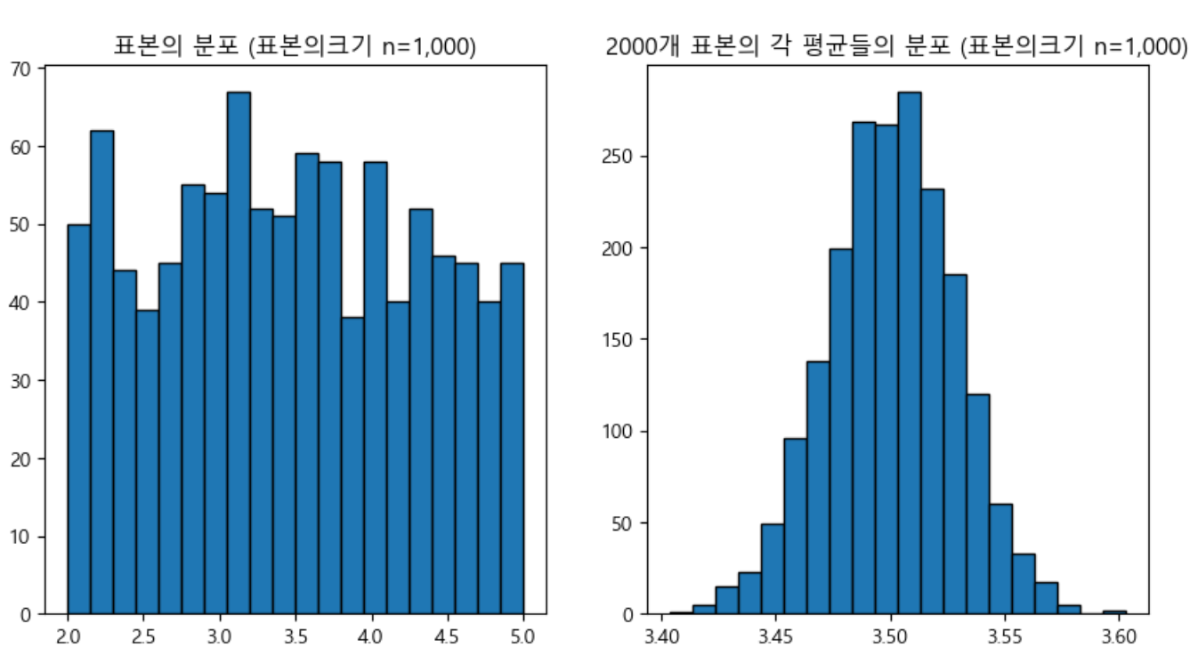
중심극한정리 예제
모집단의 분포 (모분포): uniform (2,5)

Slide 17
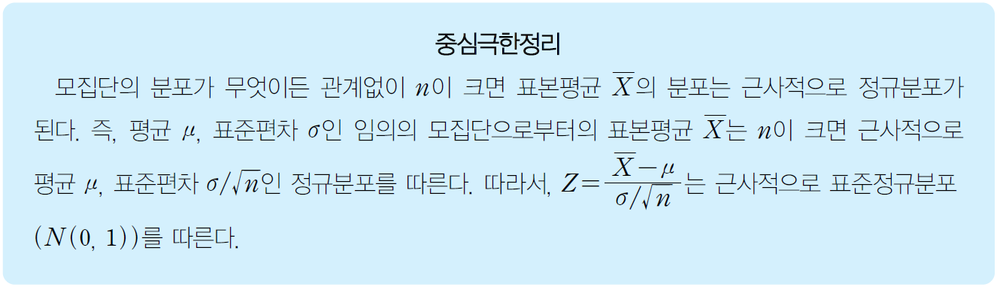
중심 극한 정리

Slide 18
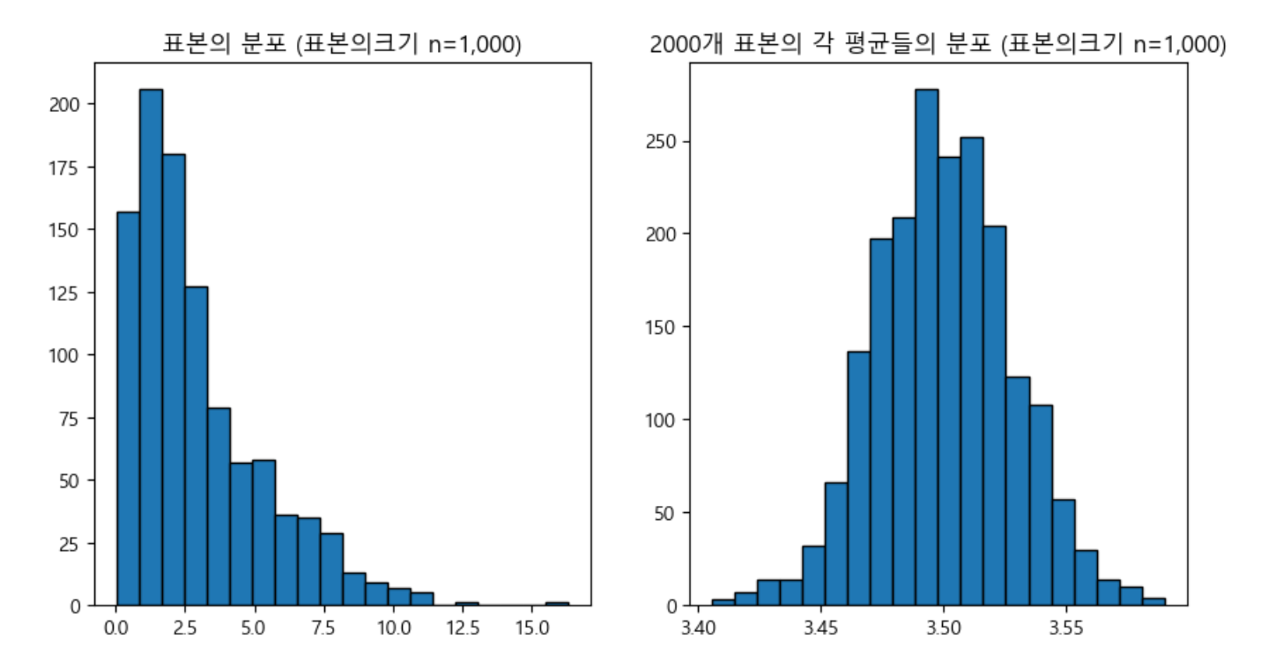
실습 2
모집단의 분포 (모분포): chisquare (df=3)
numpy.mean(), for loop 각각 사용해보기

Slide 19
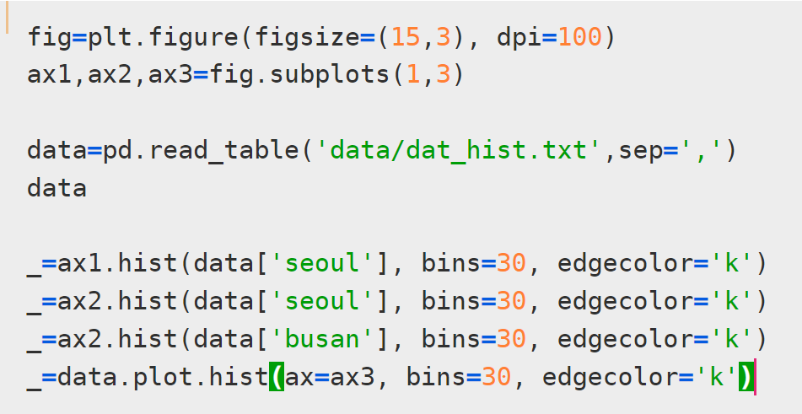
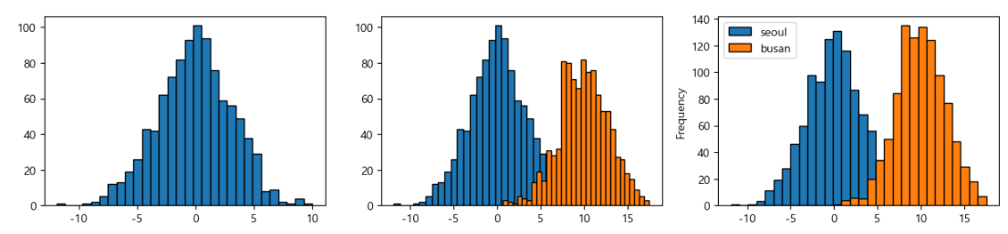
파일에서 읽어서 히스토그램 그리기
csv파일 'dat_hist.txt＇을 읽어서, seoul 데이터를 ax1에, seoul, busan 데이터를 같이 ax2에, pandas.plot.hist 함수를 사용하여 ax3에, histogram으로 그리시오 (bin의 개수: 30)

Slide 20
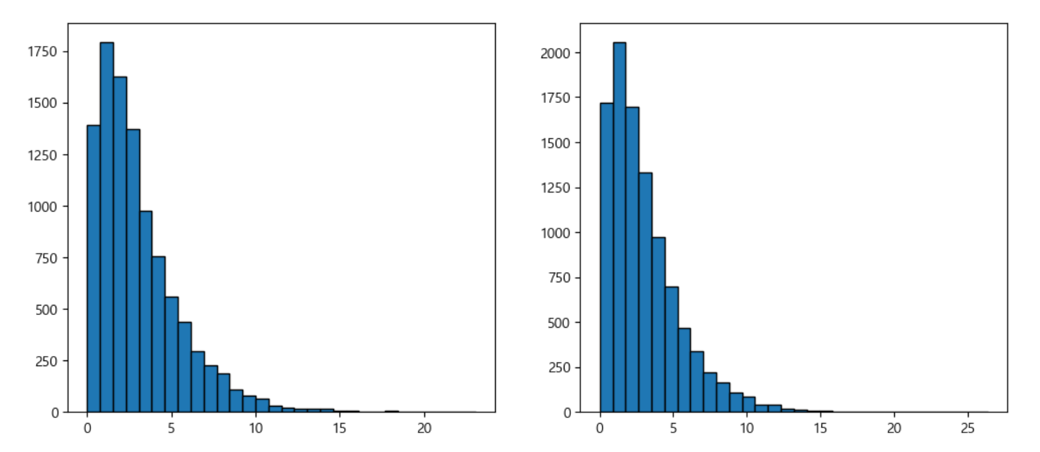
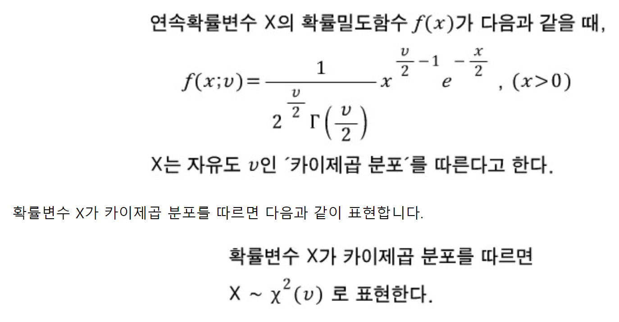
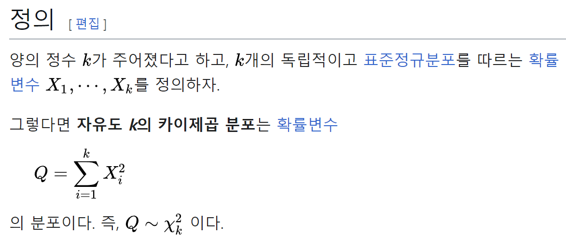
실습 3
평균 0, 표준편차 1의 정규분포를 따르는 확률 변수 X가 있을 때, Y=X**2+X**2+X**2의 분포를 히스토그램으로 그리시오 (cf: chisquare distribution)

Slide 21
boxplot

Slide 22
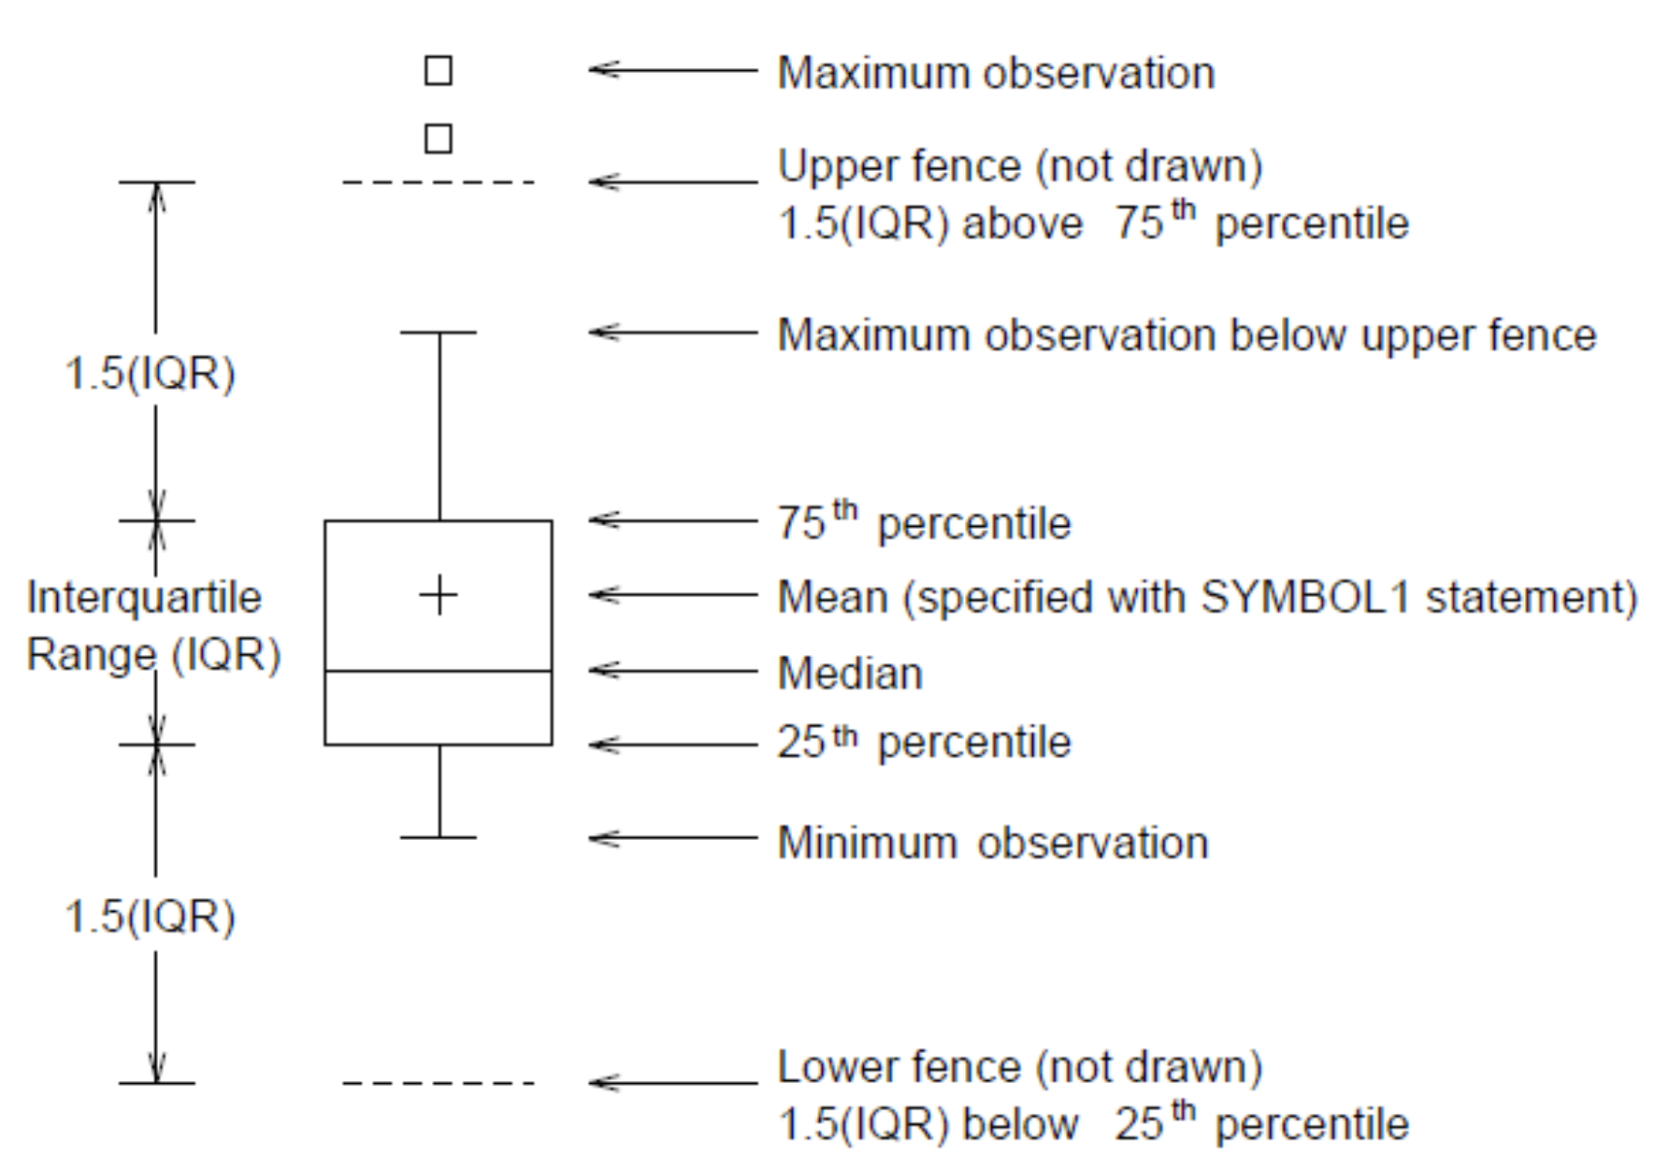
상자그림 그리기 (boxplot)
boxplot(상자수염그림):
최소값(min), 제1사분위(Q1) , 제2사분위(Q2), 제3사분위(Q3), 최대값(max) 표현
수치형 자료 표현
이상치
Q3
Q2
Q1
제 2사분위는 중앙값(median)또는 중위수라고 하며, 가장 가운데 있는 값을 말한다. (평균이 아니다.)

Slide 23
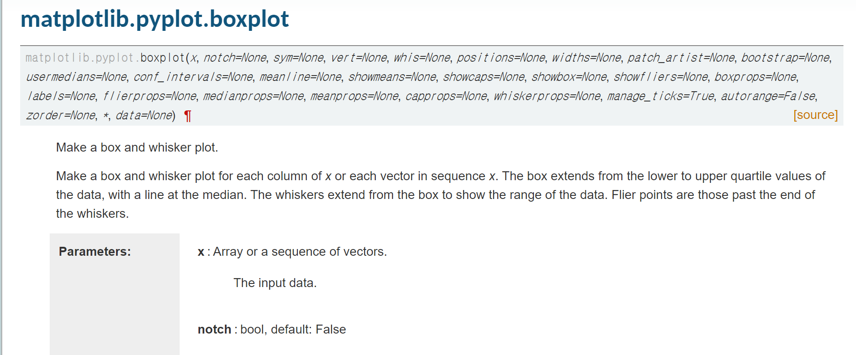
상자그림 그리기 (boxplot)

Slide 24
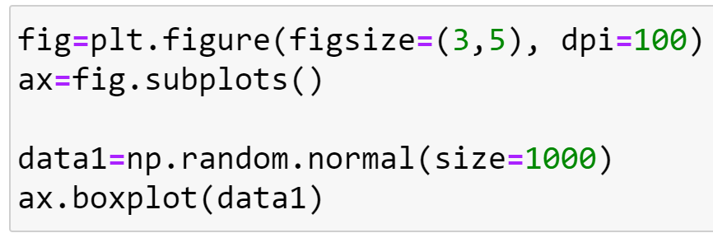
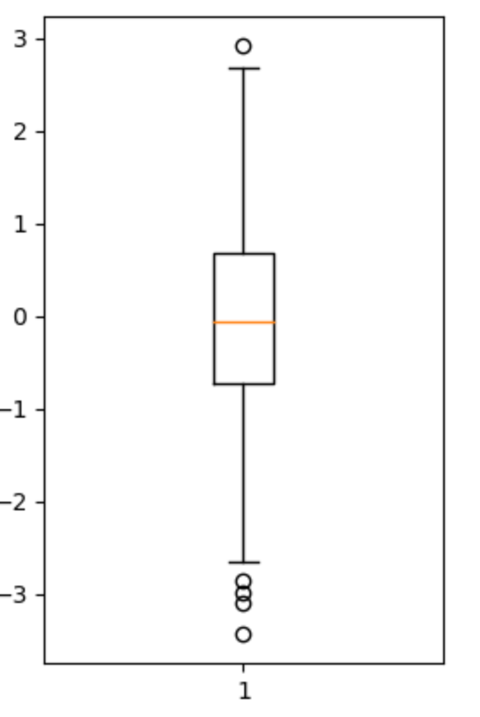
상자그림 그리기 (boxplot)
표준정규분포에서 값 1000개 sampling

Slide 25
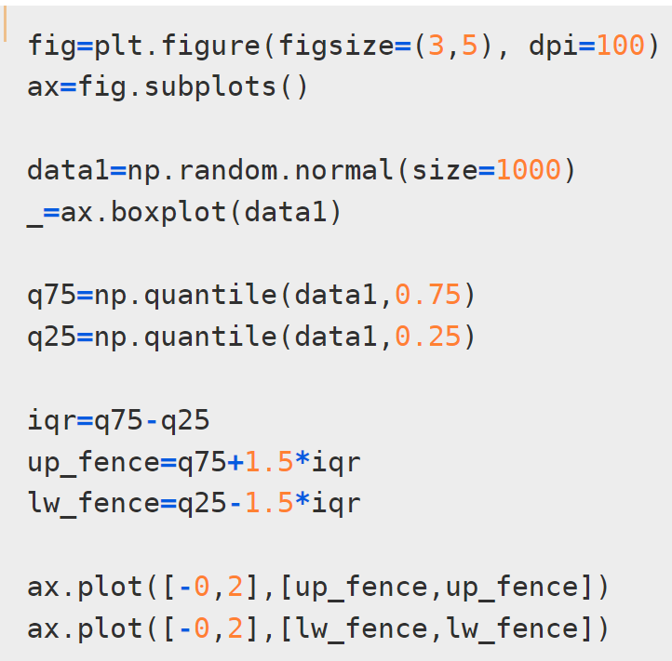
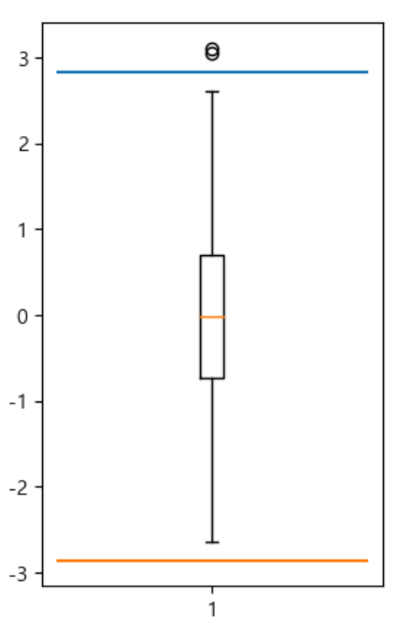
상자그림 그리기 (boxplot)
boxplot: upper, lower fence 표시하기

Slide 26
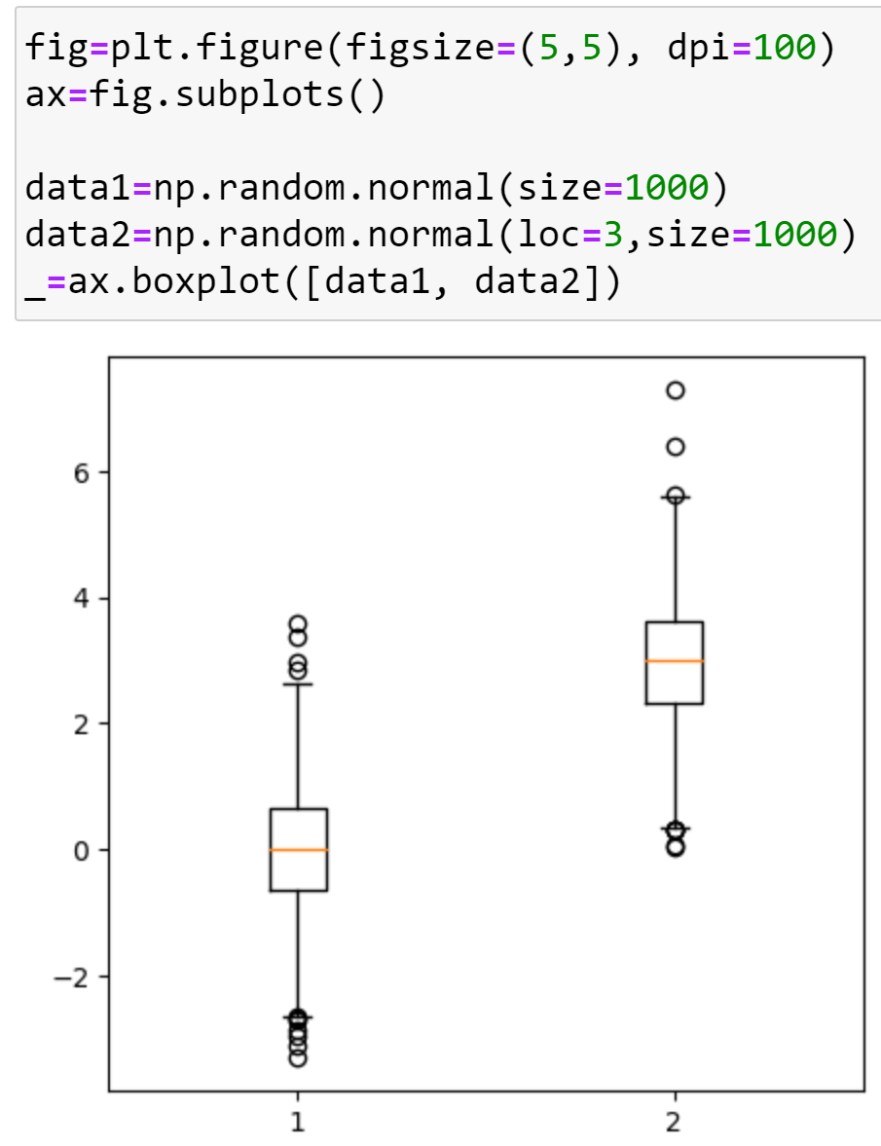
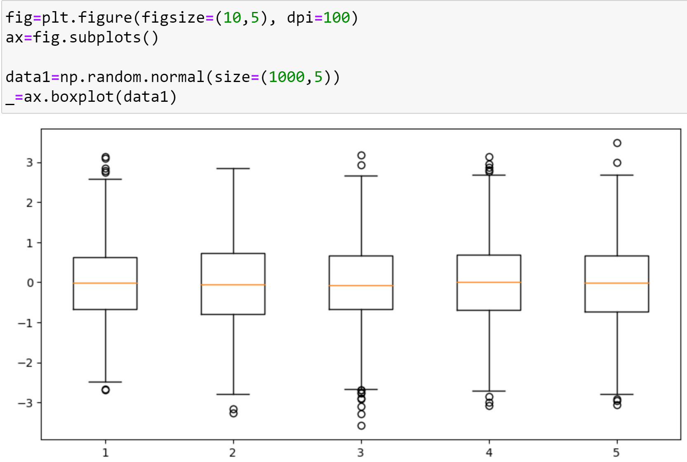
상자그림 그리기 (boxplot)

Slide 27
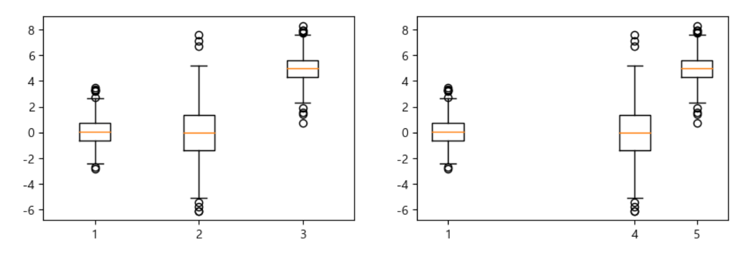
실습 4
data1
data2
data3
data1
data2
data3
위 그림과 같이 3개의 data에 각각의 boxplot을 그리시오 (ax2: boxplot parameter “positions" 사용)
data 1) 평균이 0, 표준편차 1의 정규분포에서 샘플링한 1000개의 값
data 2) 평균이 0, 표준편차 2의 정규분포에서 샘플링한 1000개의 값
data 3) 평균이 5, 표준편차 1의 정규분포에서 샘플링한 1000개의 값

Slide 28
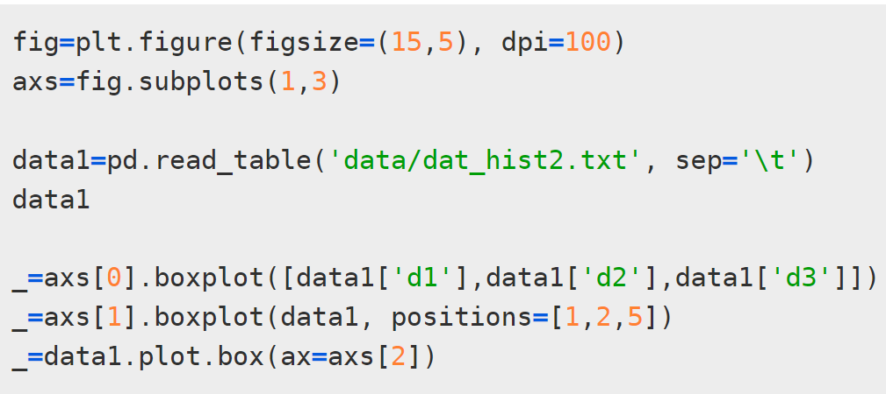
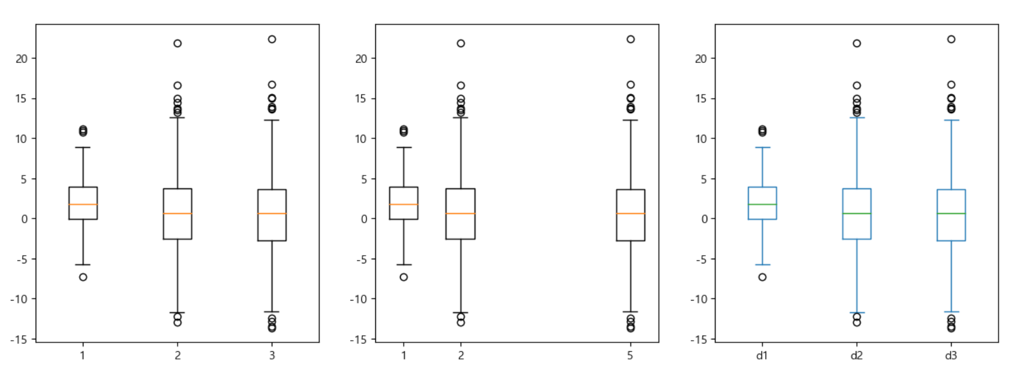
파일로부터의 데이터 boxplot 그리기

Slide 29
Q & A
Thank you

